Slide 1
字符串选讲
——tjmts

Slide 2
ACM中常用的字符串算法不多,主要有以下几种:
Hash
字典树
KMP
AC自动机
manacher
后缀数组
EX_KMP
*SAM(后缀自动机)
*回文串自动机

Slide 3
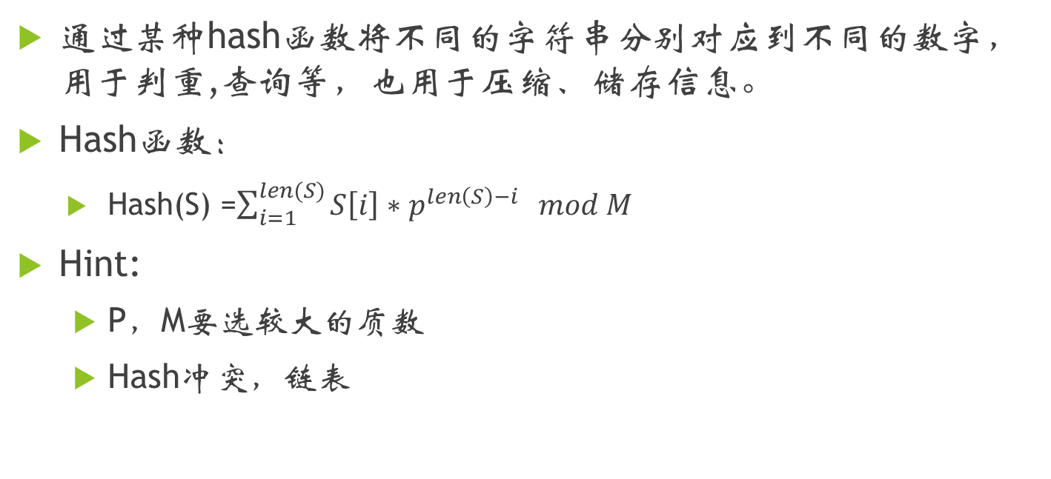
1.Hash
通过某种hash函数将不同的字符串分别对应到不同的数字，用于判重,查询等，也用于压缩、储存信息。
Hash函数：
Hash(S) =$\sum_{i=1}^{len(S)}{S\left[i\right]∗p^{len\left(S\right)−i} }mod M$
Hint:
P，M要选较大的质数
Hash冲突，链表

Slide 4
1.Hash例题： HDOJ 4821 String （2013长春赛区）
给一个串S和M，L两个数字，问S中有多少个长为M*L的子串，且将子串分为M段，每段长为L后，每段各不相同。
Input：
3 3
abcabcbcaabc
Output：
2
数据范围： S ≤ 10^5

Slide 5
1.Hash例题： HDOJ 4821 String （2013长春赛区）
Solve：
Hash后枚举起点
O(n)

Slide 6
1.Hash例题： HDOJ 4080 Stammering Aliens
给定一个长为n∈[1,40000]的字符串，求其中长度最长的子串，并且该子串在原串中出现至少m次，并求最右起始位置。

Slide 7
1.Hash例题： HDOJ 4080 Stammering Aliens
二分+Hash

Slide 8
1.Hash例题： URAL 1486 Equal Squares
一个最大500*500的字符矩阵，求最大的两个相同的字符正方形。正方形可以有重叠部分但不能重合。

Slide 9
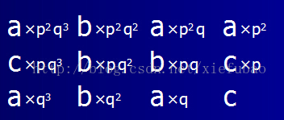
1.Hash例题： URAL 1486 Equal Squares
首先是二分正方形的长度，然后判断某个长度存在时候计算字符矩阵的二维hash值，二维hash的方法是：

Slide 10
1.Hash例题： ACdream 1019 Palindrome
就是现在给出一个长度不超过100万的字符串， 有两种操作, 修改某个位置的字符, 询问 [L, R] 这个部分的字串是否是回文串

Slide 11
1.Hash例题： ACdream 1019 Palindrome
首先对于这个串按照原来的顺序和倒序分别建立树状数组, 保存每个字符对应在全部的串中对应的哈希值
然后树状数组查询区间和, 修改的时候单点修改即可
整体复杂度O((n + Q)logn)

Slide 12
2.字典树：
Trie树，即字典树，又称单词查找树或键树，是一种树形结构，是一种哈希树的变种。典型应用是用于统计和排序大量的字符串（但不仅限于字符串），所以经常被搜索引擎系统用于文本词频统计。它的优点是：最大限度地减少无谓的字符串比较，查询效率比哈希表高。
Trie的核心思想是空间换时间。利用字符串的公共前缀来降低查询时间的开销以达到提高效率的目的。 它有3个基本性质：
根节点不包含字符，除根节点外每一个节点都只包含一个字符。
从根节点到某一节点，路径上经过的字符连接起来，为该节点对应的字符串。
每个节点的所有子节点包含的字符都不相同。

Slide 13
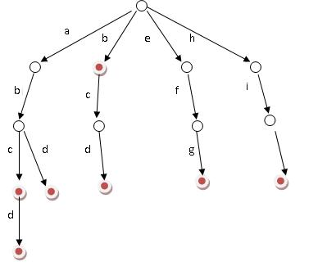
2.字典树：
好比假设有b，abc，abd，bcd，abcd，efg，hii 这6个单词，我们构建的树就是如下图这样的：

Slide 14
2.字典树： POJ 3630 Phone List
给出几组电话号码，在某一组号码中，如果存在某一号码为其他号码的前缀，则输出NO，否则输出YES。

Slide 15
2.字典树： POJ 3630 Phone List
方法一：对每组中的电话号码进行排序，然后再从最短的电话开始与后面的电话号码进行比较，判断当前的电话号码是否是其他某些号码的前缀，直到该组结尾。当问题的规模较大时，这种方法的时间复杂度相对较高，然而空间复杂度则较低。
方法二：采用字典树实现对每组号码的存储，再逐一对组中的号码进行判断。这种方法空间复杂度较高，但是时间复杂度则很低。

Slide 16
2.字典树： HDOJ 1251 统计难题
Ignatius最近遇到一个难题,老师交给他很多单词(只有小写字母组成,不会有重复的单词出现),现在老师要他统计出以某个字符串为前缀的单词数量(单词本身也是自己的前缀).
banana
band
bee
absolute
acm
Ba
b
band
abc

Slide 17
2.字典树： HDOJ 1251 统计难题
对询问建字典树，或对单词建树均可

Slide 18
3.KMP：
kmp是一种字符串匹配的算法,普通的字符串匹配需要时间O(n*m) n:字符串长度 m:模版串长度,kmp算法通过对模版串进行预处理来找到每个位置的后缀和第一个字母的前缀的最大公共长度,可以让复制度降低到O(n+m)

Slide 19
3.KMP： SCU 4438 Censor
就是现在给出两个字符串A, B, 长度都不超过500万, 要求每次将B中第一次A的出现删除, 然后将B剩下的两段前后合并, 然后重复这个过程直到没有可以删除的A位置, 问最后剩下的串是什么

Slide 20
3.KMP： SCU 4438 Censor
首先看这个字符串的长度不难想到用KMP处理出A的next数组
然后考虑在B上进行匹配, 这里我用的是两个数组来模拟链表, 表示剩下的串, 每次发生删除时, 将当前位置的指针前移即可, 由于删除的串不会在之后进行匹配, 整体的时间复杂度是O(|A| + |B|)

Slide 21
3.KMP： UVALive 3026 (LA 3026) Period
给出一个长度不超过1000000的字符串S, 对于该字符串的所有前缀求其周期, 如果周期K >= 2输出起始位置是第几个字符和其周期K

Slide 22
3.KMP： UVALive 3026 (LA 3026) Period
就是利用KMP的next数组的性质对于长度为n的字符串如果n % (n - next[n]) == 0则是周期串, 周期的部分长度为n - next[n], 周期数为 n / (n - next[n])
从头到尾扫描一次next数组即可, 时间复杂度O(|S|)

Slide 23
3.KMP： HDU 3336 Count the string
就是现在给出一个长度不超过20W的字符串S, 对于这个字符串求其所有前缀在串中出现次数的和, 结果对10007取模

Slide 24
3.KMP： HDU 3336 Count the string
可以用KMP + DP来做
首先next[i]表示在第i个字符处适配了应该匹配第几个字符, 那么用dp[i]表示以第i个字符作为结尾的匹配的前缀的个数, 就可以有
dp[i] = dp[next[i]] + 1, 所有的dp的和就是最终的结果了
很容易想到后缀数组, 找到sa[i] = 0的那个就是串S, 那么找出这个位置向两边能扩展到的长度即可, 就是利用一下height数组就行了, 没什么难度= =

Slide 25
3.KMP： HDU 4468 Spy
现在对于给定的一个字符串s 长度不超过10^5, s可以表示成P1 + P2 + ... + Pk + T, T是s的后缀, P1, P2,....Pk都是T的前缀, 可以没有Pi, 也就是可以S = T
现在对于给定的字符串Ｓ求出最短的Ｔ的长度

Slide 26
3.KMP： HDU 4468 Spy
能用短的匹配，就不用长的。 利用KMP，当不能匹配的时候，就从上一个匹配完成的位置开始把剩下的那段加到t中。 为什么要找上次匹配完成的位置last呢? 因为这样做能保证t是一个最短的能满足构成s[0..i]的串。 由于最后需要一个完整的t，因此答案是找到最后一次完整匹配的开头位置（last-m）到串尾的长度。

Slide 27
4.AC自动机：
KMP是单字符串的匹配算法,如果有很多个模版串需要和文本串匹配,就需要用到AC自动机. AC自动机会预处理模版串,插入到一颗字典树中,并处理出fail指针.

Slide 28
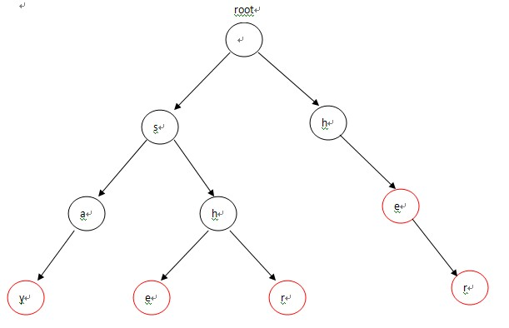
4.AC自动机：

Slide 29
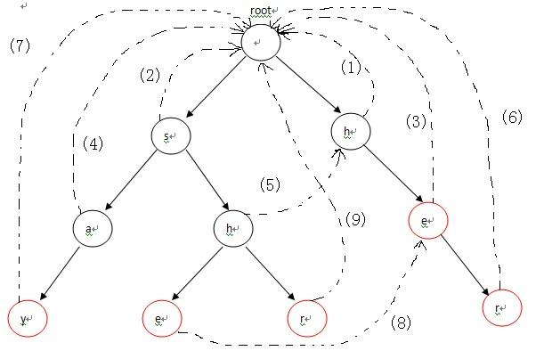
4.AC自动机：

Slide 30
4.AC自动机： ZOJ 3430 Detect the Virus
就是现在给出一些病毒样本的字符串(base64的形式)，数量在512以内，然后是m个需要检测的样本，对于每组数据中的每个样本输出其包含几种不同的病毒。

Slide 31
4.AC自动机： ZOJ 3430 Detect the Virus
就是要先将base64状态下的各个病毒样本解码变成正常的字符串然后插入Trie树中，建立AC自动机对样本进行遍历即可。

Slide 32
4.AC自动机： HDU 2296 Ring
就是现在给出m个串，每个串都有一个权值，现在你要找到一个长度不超过n的字符串，其中之前的m个串每出现一次就算一次那个字符串的权值，求能找到的最大权值的字符串，如果存在多个解，输出最短的字典序最小的串。当最大全权值为0时输出空串。
输入最多100个子串，权值为不超过100的正整数。每个子串长度至少为1，不超过10, N <= 50

Slide 33
4.AC自动机： HDU 2296 Ring
首先建立AC自动机的状态转移图，然后用 dp[ i ][ j ]表示长度为 i ，结尾停留在Trie树上节点为 j 的串能得到的最大权值， dps[ i ][ j ]对应其字符串
那么不难发现状态转移方程 dp[i+1][next[j][t]] = max(dp[i+1][next[j][t]], dp[i][j] + end[next[j][t]]), 0 <= t < 26; end[ i ]表示Trie树上节点i对应的能贡献的权值

Slide 34
4.AC自动机： NOI2011 阿狸的打字机（BZOJ2434）
阿狸喜欢收藏各种稀奇古怪的东西，最近他淘到一台老式的打字机。打字机上只有28个按键，分别印有26个小写英文字母和'B'、'P'两个字母。
经阿狸研究发现，这个打字机是这样工作的：
输入小写字母，打字机的一个凹槽中会加入这个字母(这个字母加在凹槽的最后)。
按一下印有'B'的按键，打字机凹槽中最后一个字母会消失。
按一下印有'P'的按键，打字机会在纸上打印出凹槽中现有的所有字母并换行，但凹槽中的字母不会消失。
例如，阿狸输入aPaPBbP，纸上被打印的字符如下：
a
aa
ab
我们把纸上打印出来的字符串从1开始顺序编号，一直到n。打字机有一个非常有趣的功能，在打字机中暗藏一个带数字的小键盘，在小键盘上输入两个数(x,y)（其 中1≤x,y≤n），打字机会显示第x个打印的字符串在第y个打印的字符串中出现了多少次。

Slide 35
4.AC自动机： NOI2011 阿狸的打字机（BZOJ2434）
对于每个x串，只有能通过fail指针指向它的末尾节点的y串节点才能计数。那么我们不妨把fail指针反向，构建一棵fail树。
由于在一颗树中，一个节点及其子树在DFS序中是连续的一段，那么我们可以用一个树状数组来维护x串末尾节点及其子树上有多少个属于y串的节点。
那么我们可以得到一个离线算法：对fail树遍历一遍，得到一个DFS序，再维护一个树状数组，对原Trie树进行遍历，每访问一个节点，就修改树状数组，对树状数组中该节点的DFS序起点的位置加上1。每往回走一步，就减去1。如果访问到了一个y字串的末尾节点，枚举询问中每个y串对应的x串，查询树状数组中x串末尾节点从DFS序中的起始位置到结束位置的和，并记录答案。这样，我们就得到了一个时间复杂度为O(N+MlogN)的优美的算法。因为N和M都不超过10⁵，所以这个算法是可行的。

Slide 36
5.manachar：
O(n)回文子串（Manacher）算法
O(nlogn) 二分+Hash
用处不大？

Slide 37
5.manachar：
就是给出一个长度不超过1000个只包含大小写英文字母的字符串,输出其最长回文子串

Slide 38
5.manachar：
利用manacher算法先将所有字符用一个没有出现过的相同字符隔开, 然后在首位加上两个没有出现过的不同的符号, 很容易就可以求出所有的以第i个位置为中心的所有回文串的回文半径, 讨论一下中间位置是原来输入的字符还是后来插入的分隔符即可, 然后从头到尾扫一遍R数组就可以知道最长的回文串的中心位置和长度了

Slide 39
5.manachar： HDU 5371 Hotaru's problem
就是现在给出一个长度为N <= 100000的数列, 每个数都是10^9以内的正整数, 现在要在这个数列中找出最长的形似ww^w的串, w^是w反序写出来的串

Slide 40
5.manachar： HDU 5371 Hotaru's problem
很常见的一个Manacher + Set维护的类型的题....
首先用Manacher处理出每个位置为中心的回文半径
然后从左往右扫, 每次对于当前位置 i, 其半径覆盖到的最右位置 (i, i + R[i] - 1)添加到set里(作为左中心)
那么对于位置i, 要使其作为右中心的话, 左中心的最右覆盖位置必须能覆盖到这个位置, 于是将set中不能覆盖到这个位置的都删掉
然后查询set中最左边的能够覆盖这个位置的做中心 i', 于是 (i - i')/2就是中间w'的最大长度L, ans就是所有3*L中的最大值, 时间复杂度O(nlogn), n为序列长度

Slide 41
相关资料：
http://blog.csdn.net/ck_boss/article/details/47066727
http://blog.csdn.net/gatevin (文章分类)
http://acm.timus.ru/problemset.aspx?space=1&tag=string

